Slide 1
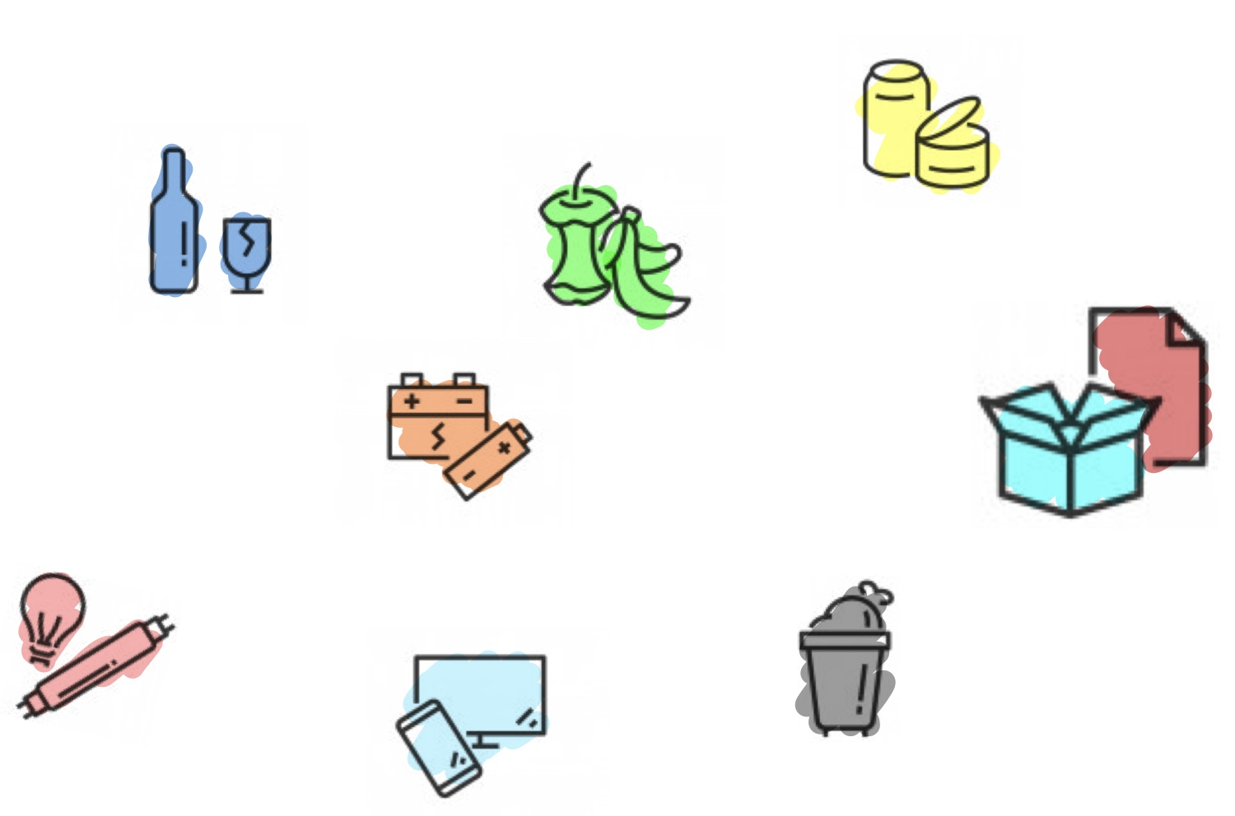


Segmentation대회 1등 솔루션 발표

Slide 2
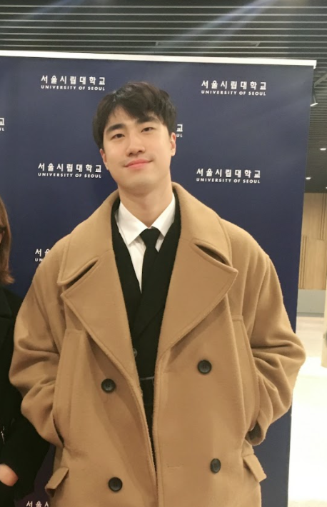
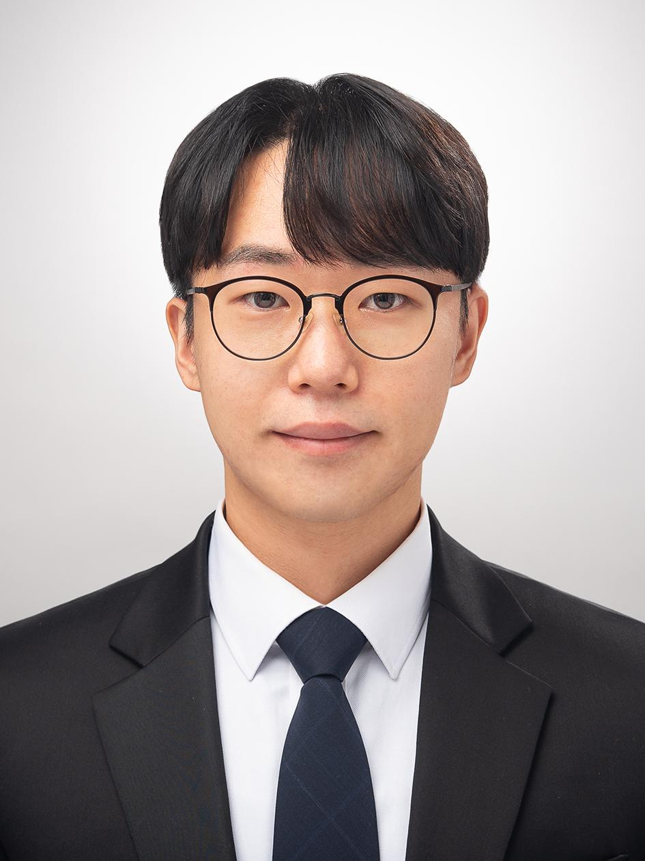
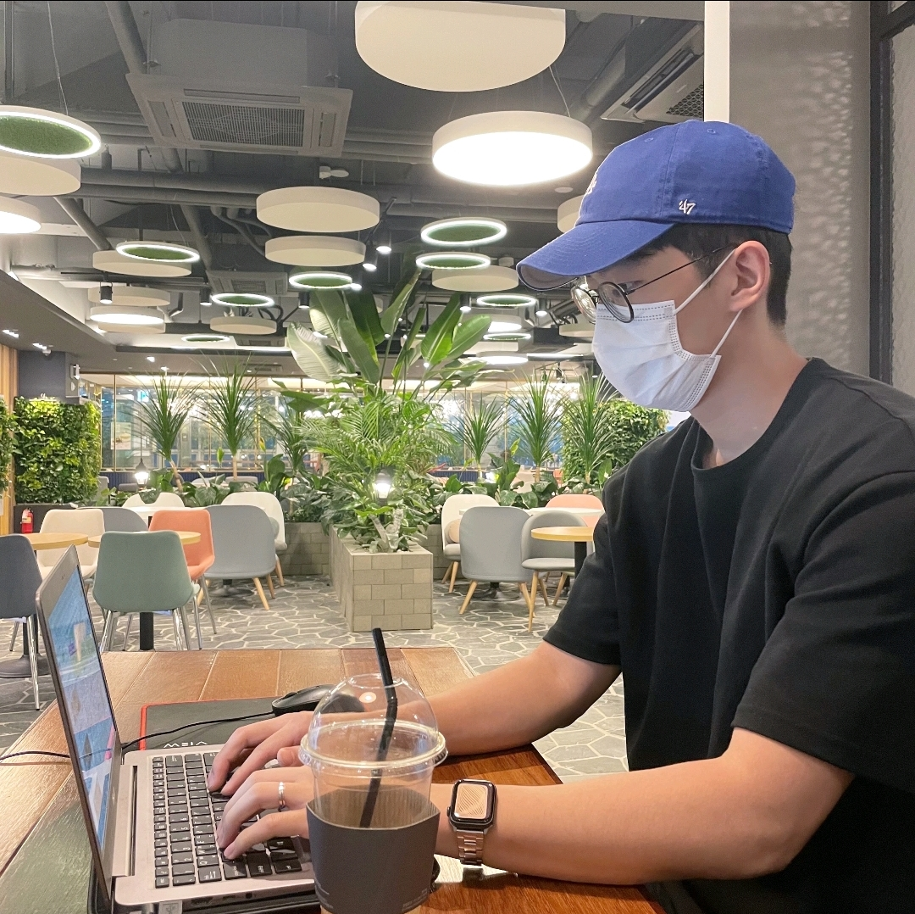
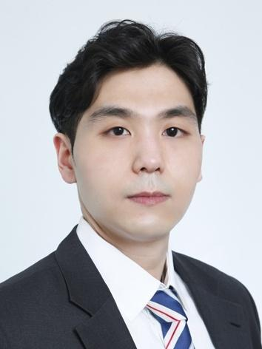
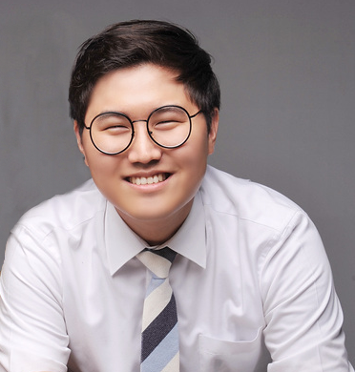
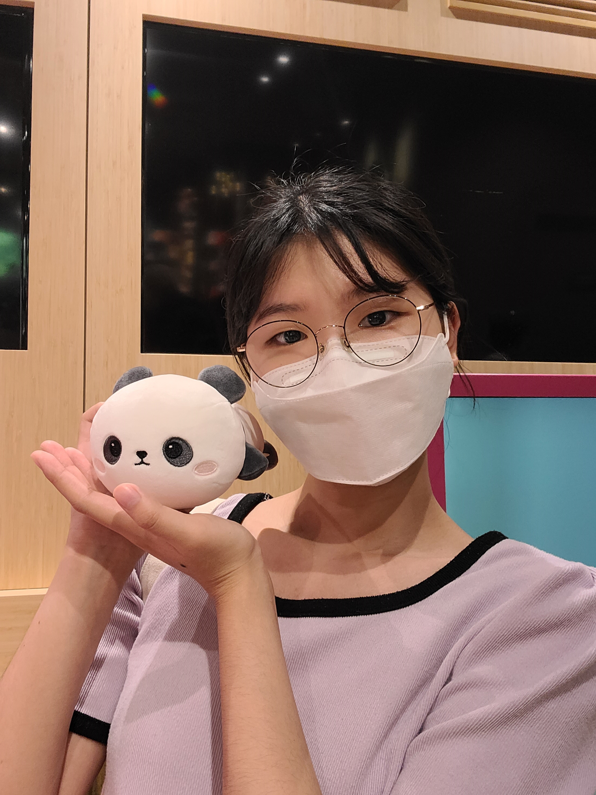
팀 소개 & 역할분담
서광채
Passion-ate Mix
Ensemble
오하은
BEiT
Data 라벨링 수정
이승우
HRNet
CRF
강재현
Swin, CSwin
TTA
김민준
UNet++
Pseudo Labeling
박상현
UNet3+
CRF
CEO
인턴
신입사원
대리
CTO
부장

Slide 3
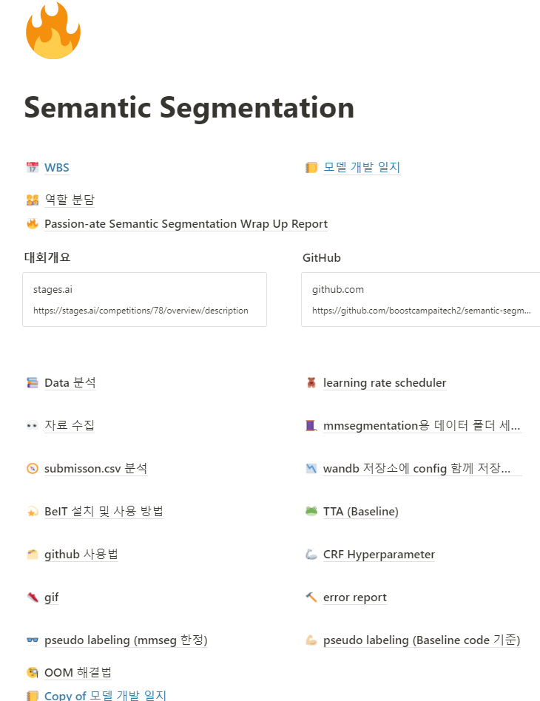
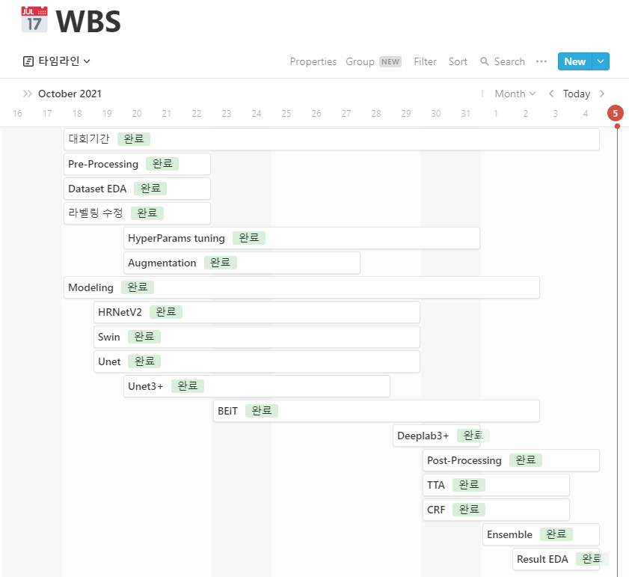
협업- Notion
Notes:
노션
각자의 실험내용을 페이지 단위로 관리하여 거의 모든 정보를 재 열람 할 수 있도록 저장
WBS, 모델 개발일지 등을 적극적으로 작성하고 수시로 수정하여 팀원간의 소통이 원활하도록 최적화함
팀 노션 페이지에 있는 Object detection 때의 기록도 활용하여 이전의 대회에서 했던 반성이나 꿀팁이 굉장히 많이 반영됨

Slide 4
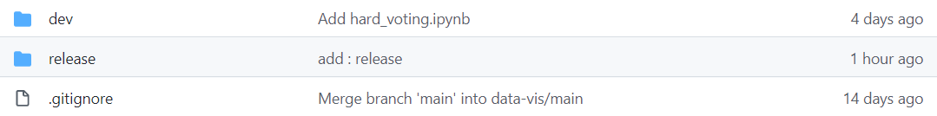
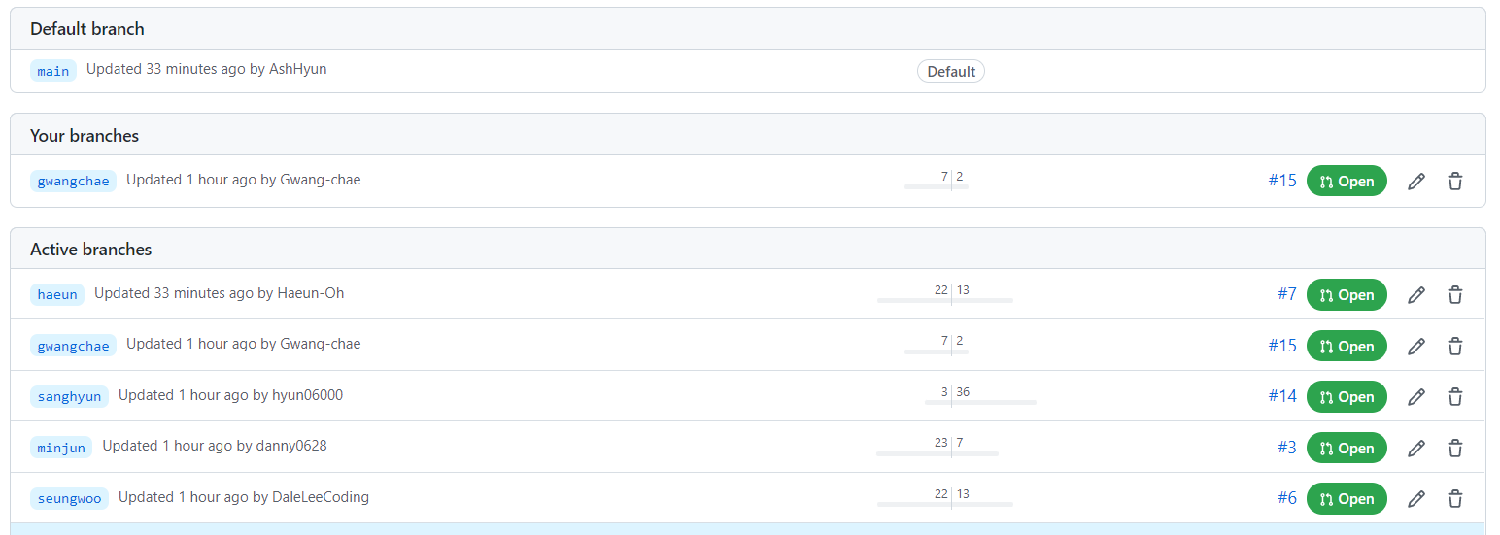
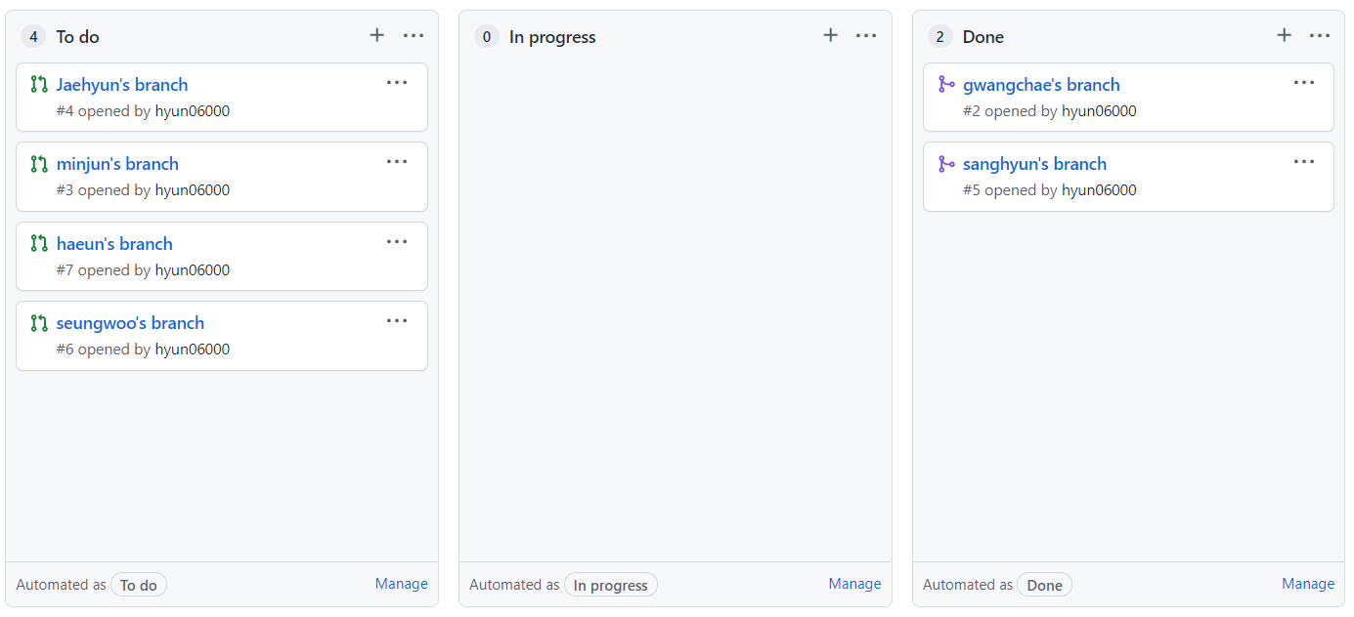
협업-Git
Notes:
Github
개발단계와 공유단계를 구분하여 충돌을 최소화하고 오해로 인한 버그를 줄임
대회 초기에 WBS를 설계하여 빠르게 개발 프로젝트 구조를 빌드업 할 수 있었음
개인마다 sub-main branch를 만들어 효과적으로 병렬실험의 버전을 관리함
실험이 진행된 후 최종적으로 main 브랜치에 병합하여 팀 전체의 결과물이 항상 최적의 버전을 가지도록 함

Slide 5
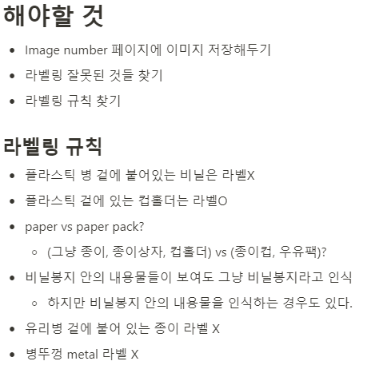
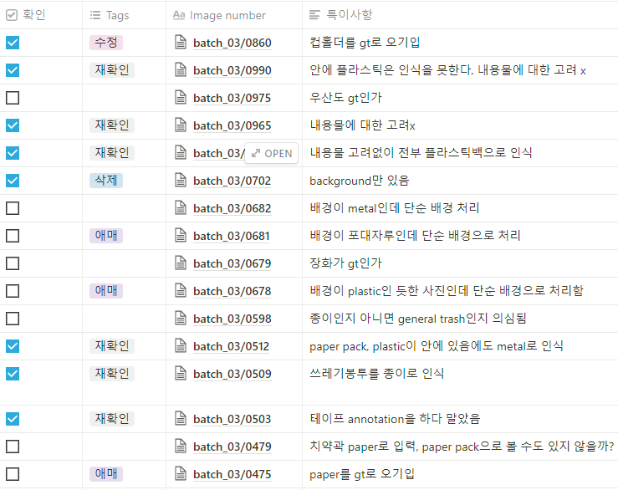
Data 검수
=> 라벨링 오류 수정 14장, 삭제 4장 (전체 이미지 0.5% 수정 혹은 삭제)

Slide 6
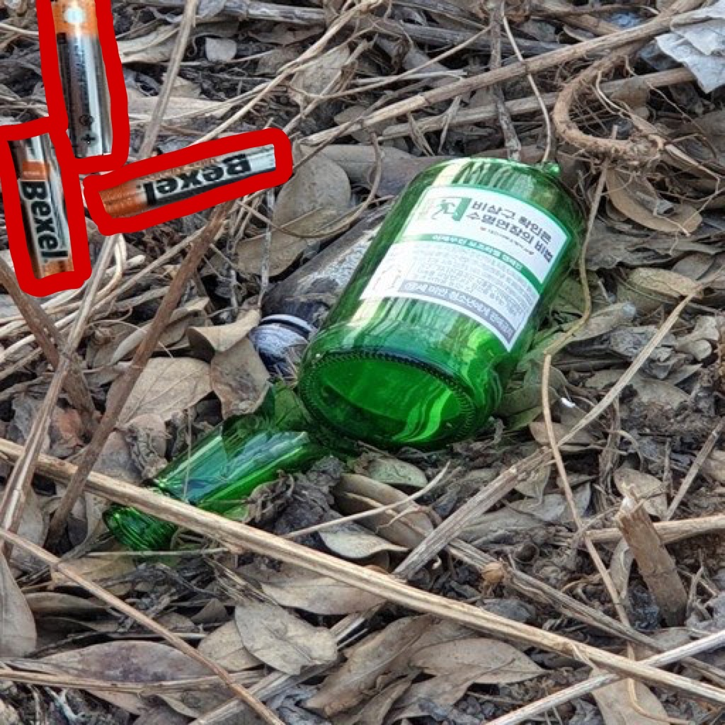
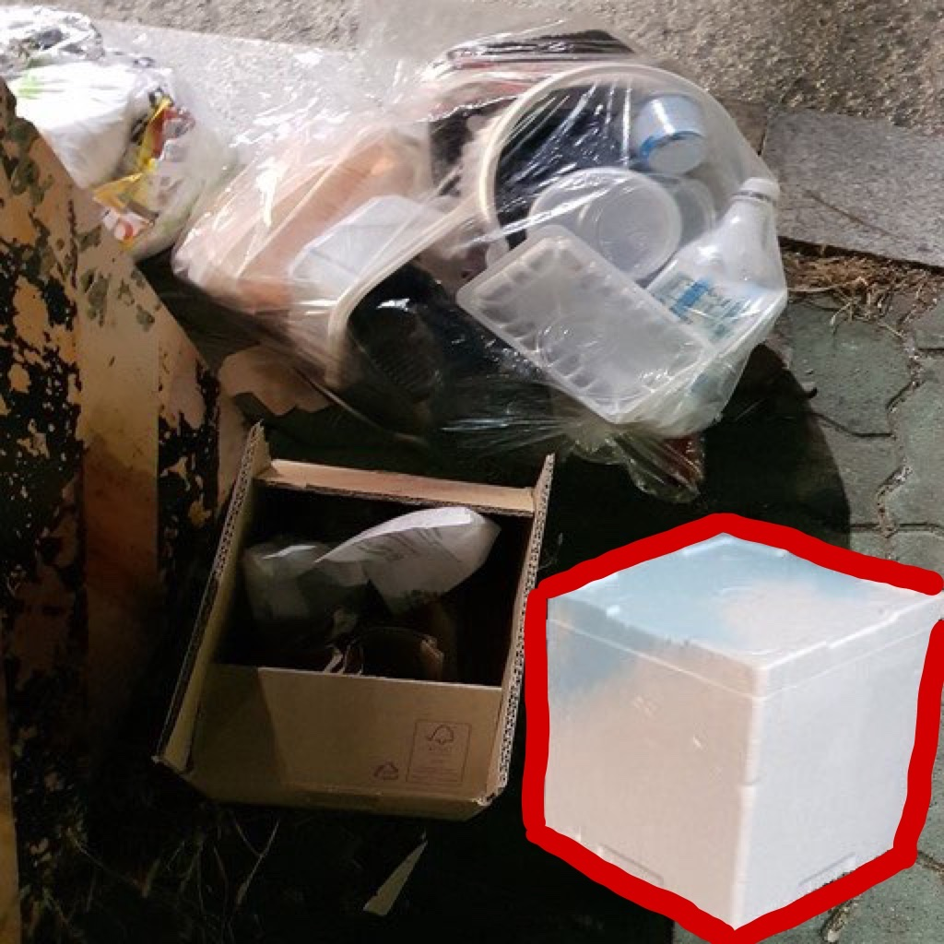
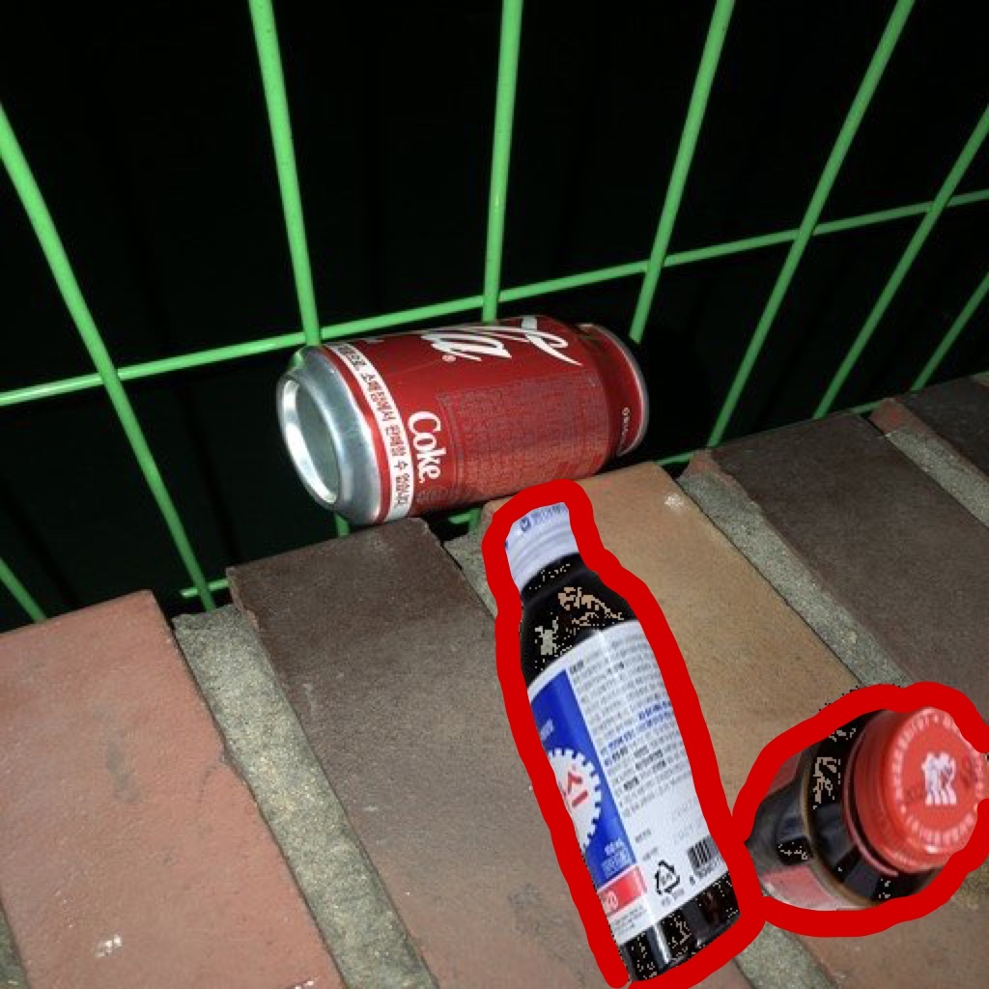
Data Augmentation (Passionate-Mix)
Background 영역을 탐지해 그 부분에만 Object Augmentation
Battery mIoU 0.8 -> 0.9 그 외 class(Clothing, Styrofoam 등) 효과 미미

Slide 7
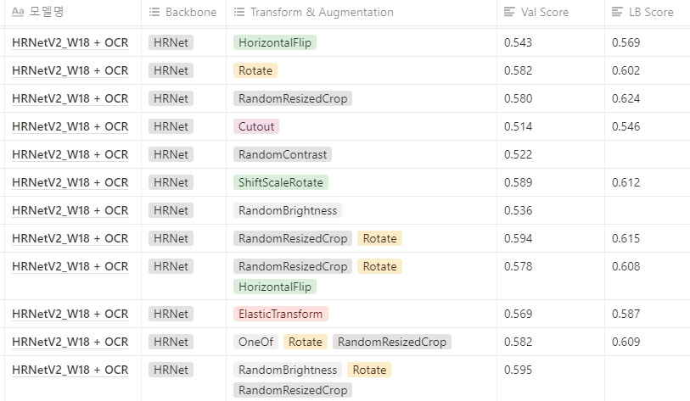
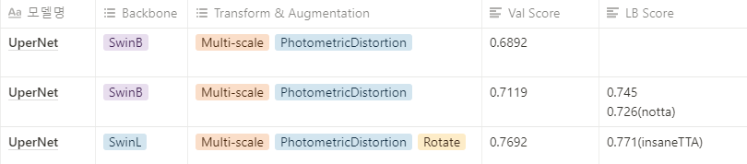
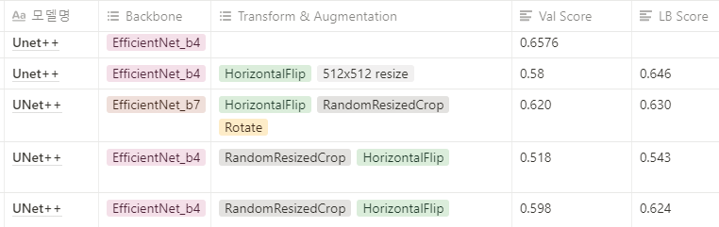
Data Augmentation
Backbone마다 최적의 조합을 찾아 다양하게 시도 및 적용, 가벼운 모델 위주로 실험
Augmentation 종류 및 hyperparameter 선정 => Albumentation Demo 페이지 활용
Notes:
Crop, resize 등을 이용해서 가볍게 실험 진행

Slide 8
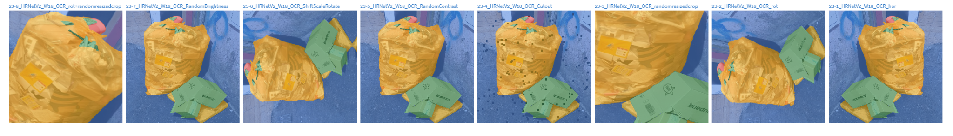
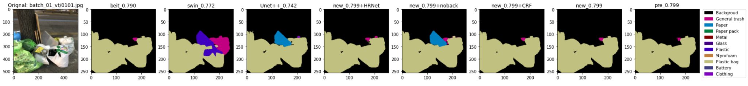
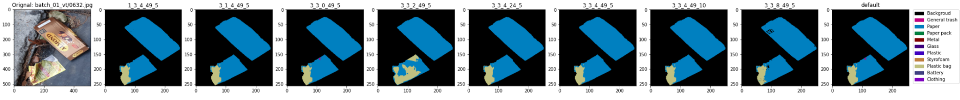
Data Visualization
Augmentation
Model Comparison
CRF
Notes:
Wandb, 노트북 파일들을 이용해 시각화

Slide 9
Technique
1. TTA
Multi-Scale
[0.5, 0.625, … , 2]
Rotate
Flip
Score
Unet++: 0.71 -> 0.742(TTA)
Swin: 0.726 -> 0.745(TTA)
BEiT: 0.776 -> 0.789(TTA_v1) -> 0.790(TTA_v2)
2. Pseudo labeling
Score
Unet++: 0.68(Default) -> 0.7(1차 Pseudo) -> 0.71(2차 Pseudo)
Swin: 0.768(Default) -> 0.771(Pseudo)
BEiT: 0.760(Default) -> 0.792(Pseudo)
특히 Clothing class 상승
(mIoU 0.76 -> 0.85)
3. Loss & Lr Scheduler
Loss: Dice, CE, Jaccard, Mix(CE + Dice), etc
Lr Scheduler: CosineAnnealing, Step, CosineRestart,
CosineAnnealingWarmUpRestarts, etc
Notes:
TTA ⭐미친 TTA를 적용해서 receptive field를 다양하게 고려했다.(0.05씩 scale, downscaling, upscaling)

Slide 10
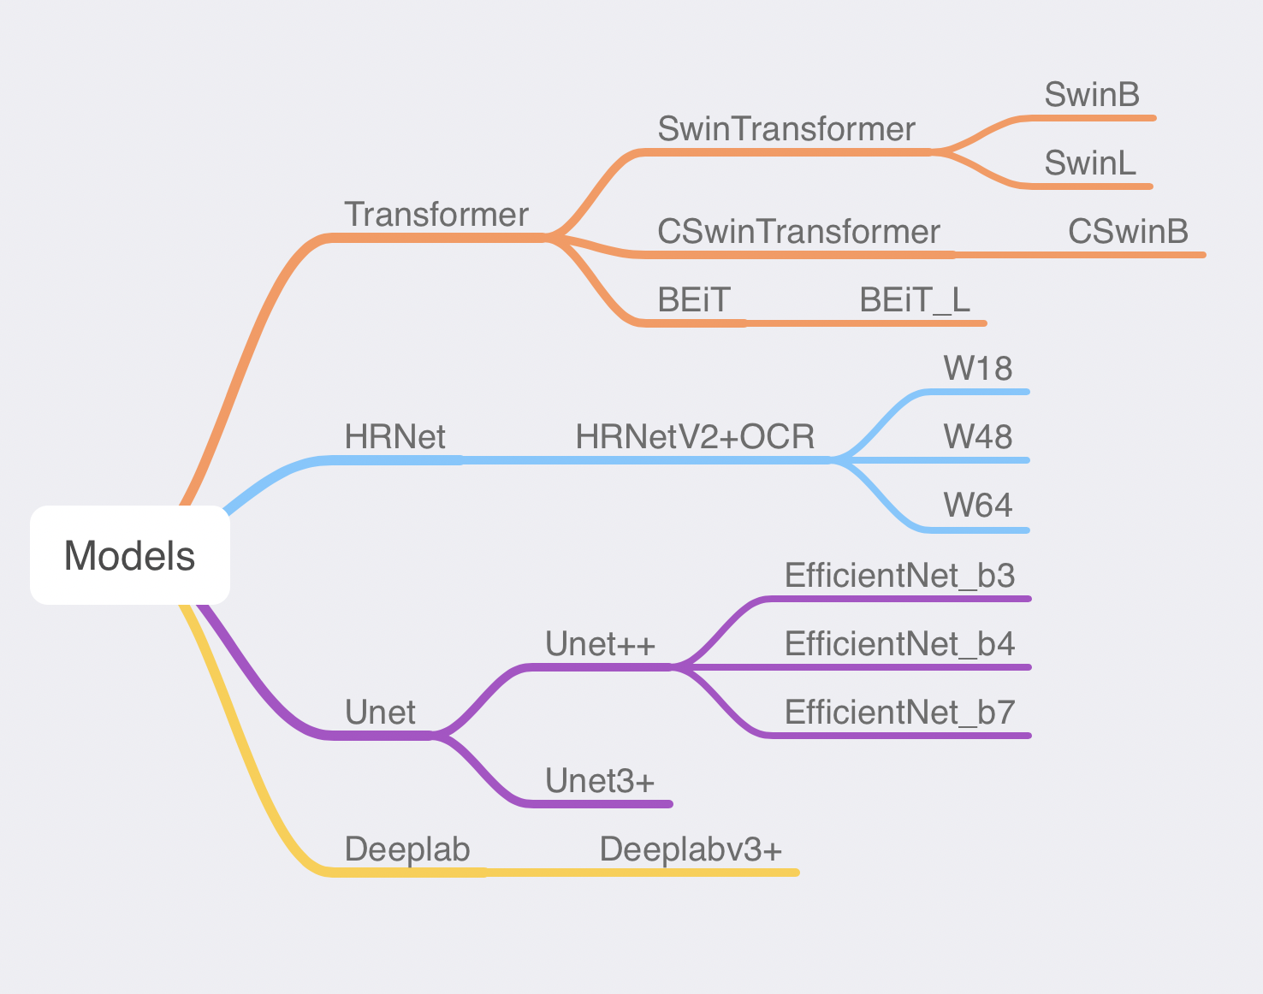
Model
단일 모델별 최고 LB Score
BEiT: 0.796
Swin: 0.772
Unet++: 0.742
HRNetV2: 0.705
Deeplabv3+: 0.686
: Ensemble
Notes:
Transformer 구조를 대회 초반부터 시도함
(Detection에서 insight를 얻어서 Swin 활용 -> CSwin, Beit까지)
학습의 시간이 절대적으로 많이 소요되는 모델들에 대회 초반부터 접근하여 충분한 실험 기간 확보
WBS 를 통해서 다양한 모델에 따른 다양한 역할을 균등하게 분배하고 수행함
팀에 주어진 컴퓨팅 자원을 최대한 활용함

Slide 11

Emsemble
Pixel-wise Hard Voting
Model weight
Class weight
Background penalty
Score :
Transformer: 0.796 + 0.790 + 0.772 => 0.801
All models: 0.796 + 0.790 + 0.772 + 0.742 + 0.705 => 0.802
Notes:
LB score 순으로 priority 부여
동표를 받을 경우, priority 가진 모델의 표 반영
부족한 라벨일 경우 advantage를 부여
Background에 penalty 부여
상위권의 여러 모델이 만든 hardmax 값을 모두 더하고 모델의 수로 나누어 주어서 확률로 변환한 후 CRF 적용
Backbone이 동일한 모델끼리만 앙상블 진행
Backbone의 특성이 서로 다른 모델끼리 앙상블 진행
시각적 요소에서 차이가 나는 모델끼리 앙상블 진행
지속적인 시각화로 제출 전 모델의 성능을 어느 정도 예측

Slide 12
Conclusion
+
?
사전 계획 수립
분업, 환경설정
데이터 검수
Transformer 비중
Post - Processing
Visualization
Soft Voting
더 다양한 variation의 Object Augmentation
Fold 활용 전략

Slide 13
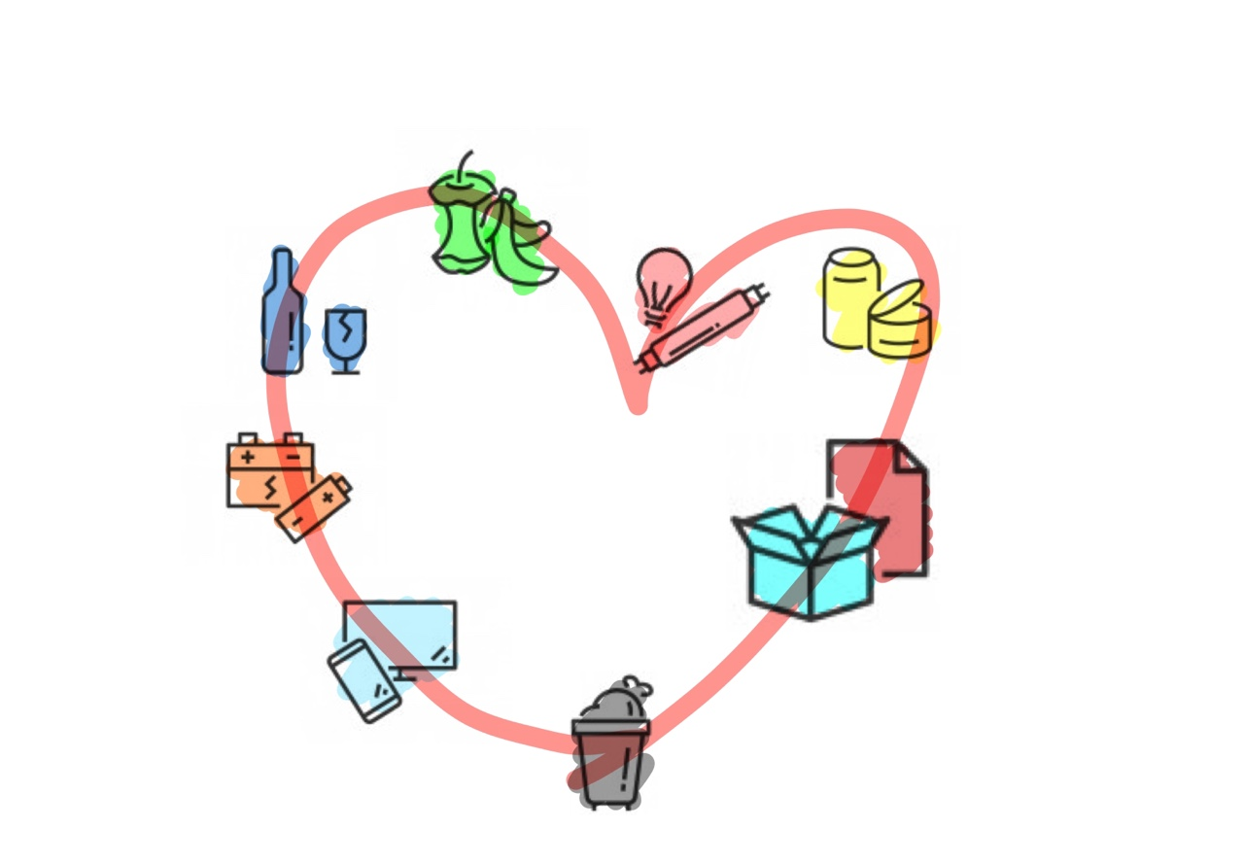
감사합니다

